Slide 1

Lập Trình Thiết Bị Di Động
Future Team: - Lê HậU - Nguyễn Lan - Đinh Văn Hiếu - Lê Anh Kiệt - Nguyễn TRọng Dương
Gv Hướng Dẫn: Ths.Lê Huỳnh Phước

Slide 2
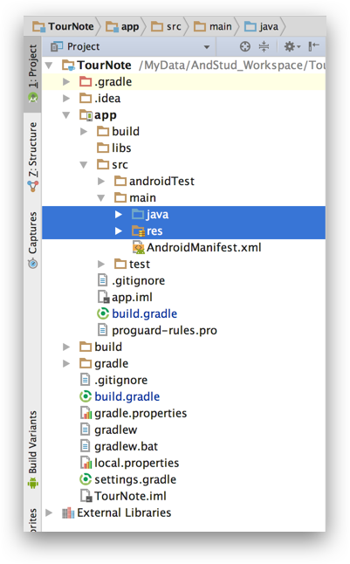
Source
Resource
Source
Resource
Default Resource
Alternative Resource

Slide 3

Resource
Default Resource
Tìm Hiểu
và
Alternative Resource
Trong
Android
Alternative Resource
Default Resource
Resource trong Android không quá rối rắm , thậm chí
nó còn được tổ chức khá rõ ràng nữa, sẽ rất dễ dàng nếu như bạn biết cách sử dụng nó.

Slide 4
Sử Dụng Resource Như Thế Nào?
Default Resource:
+ Có thể dịch là (tài nguyên theo mặc định). Các resource dạng này sẽ được hiển thị tùy theo chỉ định mặc định của máy.
Alternative Resource:
+ Là resource có chọn lựa: Bạn là người chỉ định cho hệ thống nên dùng resource nào.

Slide 5
Trong Default Resource có những gì?
– animator/: Nơi chứa animation của ứng dụng
– anim/: Cũng là nơi chứa animation nhưng là những animation có cấu trúc định sẵn
– color/: Nơi chứa định nghĩa màu sắc để chúng ta dung cho ứng dụng theo dạng .xml
– drawable/: Thư mục này dùng để chứa các ảnh bitmap (hỗ trợ các ảnh theo định dạng .png, .jpg, .gif); Chứa các ảnh biến đổi theo trạng thái (state list); Chứa các hình khối (shape) do bạn tự vẽ bằng XML…
– mipmap/: Thư mục này dùng để chứa các icon của ứng dụng.
– layout/: Thư mục này dùng để chứa đựng tất cả các giao diện màn hình( layout ) được code bằng XML.
– values/: Thư mục này dùng để chứa đựng các file XML với các kiểu dữ liệu đơn giản, như string, integer, color…

Slide 6
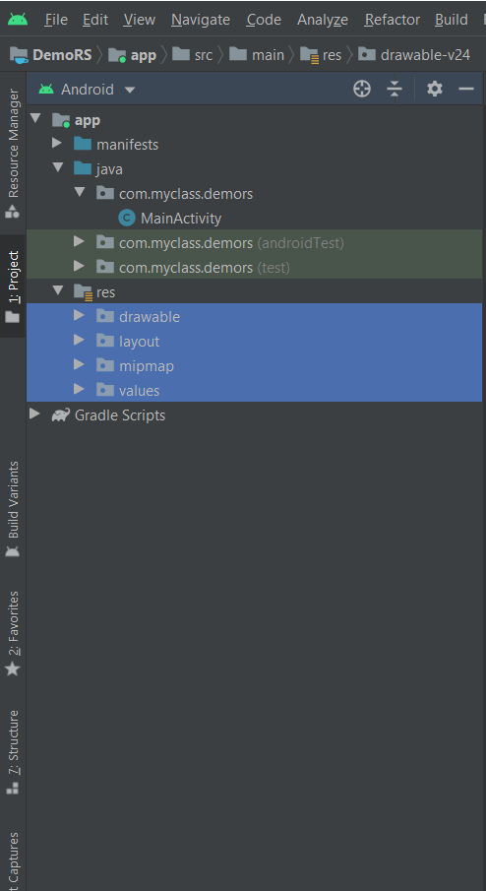
Đây là những thư mục của Default Resource

Slide 7
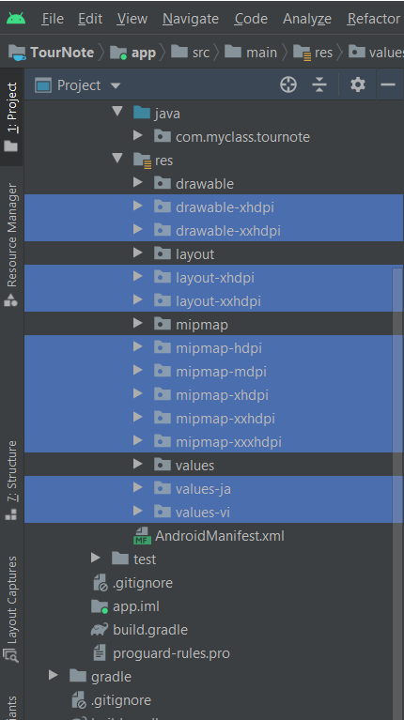
Trong Alternative Resource có gì?
Có những thư mục giống Default nhưng có thêm phần mở rộng như này
Ủa vậy phần mở rộng đó là gì?

Slide 8
Chức năng Default Resource và Alternative Resource
Như ta biết Default Resource sẽ dùng tài nguyên đó cho mọi loại thiết bị.
Vậy nếu muốn app hiển thị được nhiều ngôn ngữ khác nhau hay chúng ta muốn sử dụng ảnh bitmap mà không bị bể ảnh khi chạy trên các thiết bị khác nhau thì làm như nào?
ĐÓ LÀ DÙNG ALTERNATIVE RESOURCE

Slide 9
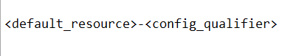
Cách Sử Dụng Alternative Resource:
Đây là công thức đặt tên:
Default_resource: Là những thư mục con của file res/
Config_qualifier: là phần chỉ định cho hệ thống biết khi nào nên sử dụng resource nào. Hai thành phần này được ngăn cách nhau bởi dấu “-“.
Lưu ý: Thư mục res/ chỉ chứa duy nhất một cấp thư mục con thôi. Do đó bạn không thể tạo một thư mục con như này được res/values/my_res/

Slide 10
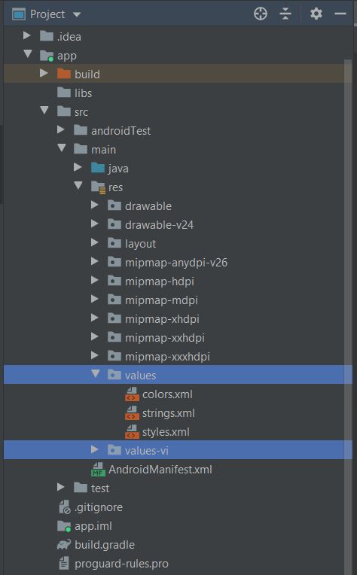
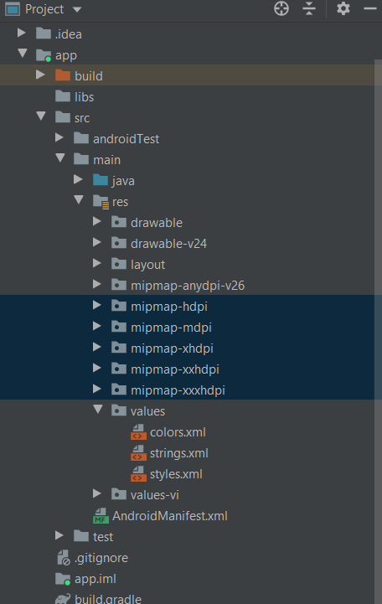
Giải Thích config_qualifier trong alternative Resource
http://www.loc.gov/standards/iso639-2/php/code_list.php

Slide 11
Truy cập resource
Trong javacode
Cú pháp: R.<resource_type>.<resource_name>
Ví dụ: R.drawtable.background, R.string.app_name
Trong XML
Cú pháp: @resource_type/resource_name
Ví dụ: @drawtable/background, @string/app_name

Slide 12
Cám ơn thầy cô và các bạn đã theo dõi

